Slide 1
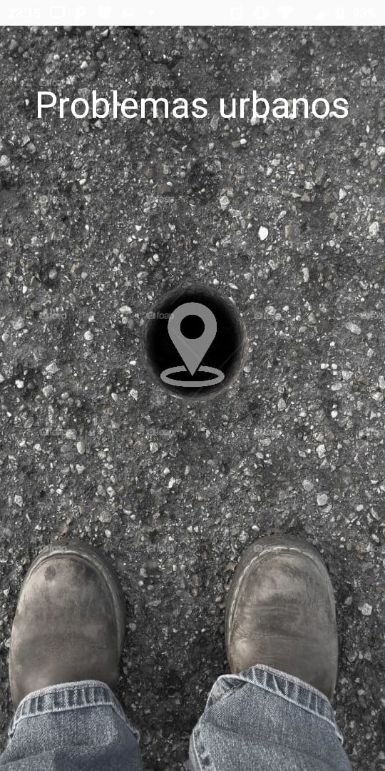
Trabalho final
Desenvolvimento de aplicações Android / Kotlin
Professor: Heider Lopes

Slide 2
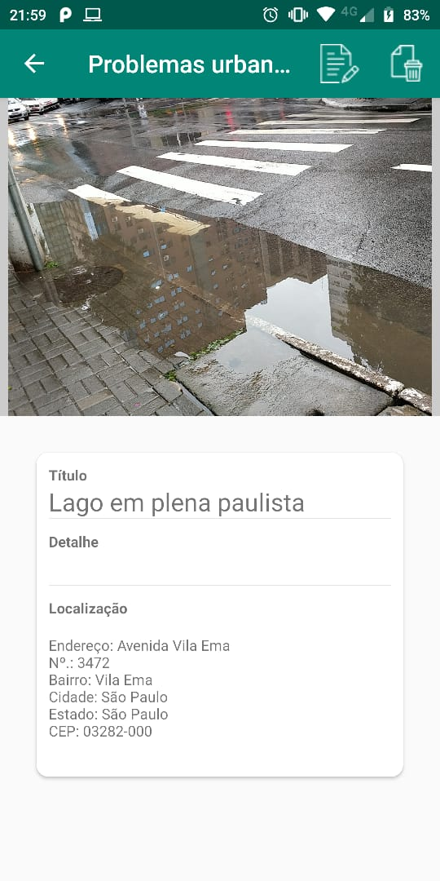
Qual é a oportunidade
O Urban Problems tem a finalidade de compartilhar com seus contatos no WhatsApp sobre problemas relacionados à zeladoria pública ou à cidadania na cidade de São Paulo. Exemplos:
Buracos, má sinalização das vias, semáforos com defeito, bueiros entupidos, etc;
Problemas nos transportes públicos;
Acidentes ou outras emergências;
Incêndios ou desmatamento; Etc.

Slide 3
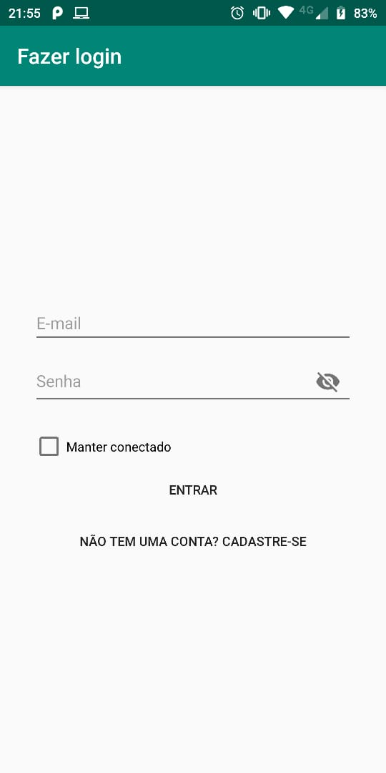
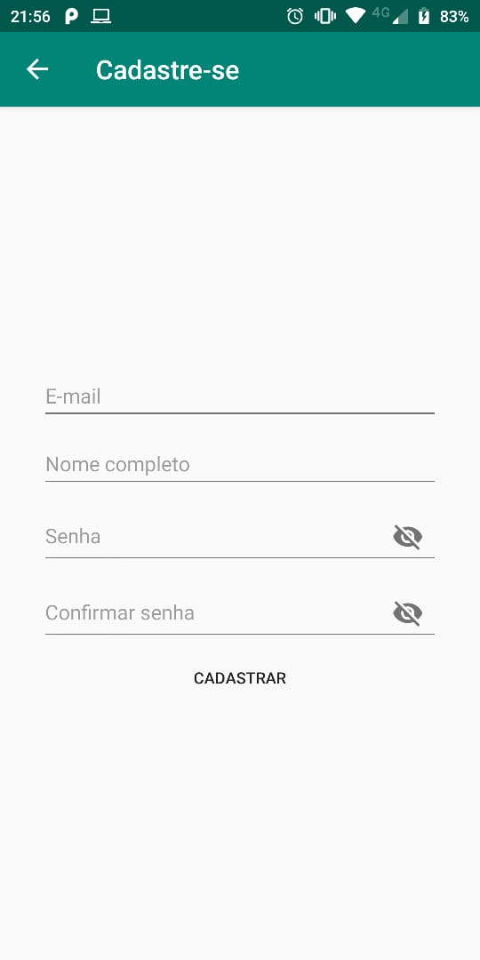
O Mercado que irá atuar
Tem como objetivo atuar como uma rede de compartilhamento de informações de problemas urbanos nos bairros da cidade de São Paulo, integrando moradores de diferentes regiões e auxiliando-os para reportar subprefeituras para problemas relacionados à zeladoria pública, ou realizar chamados de emergências para Bombeiros, Ambulâncias e Polícia ou reportar problemas nos transportes públicos da cidade aos responsáveis por essa área.

Slide 4
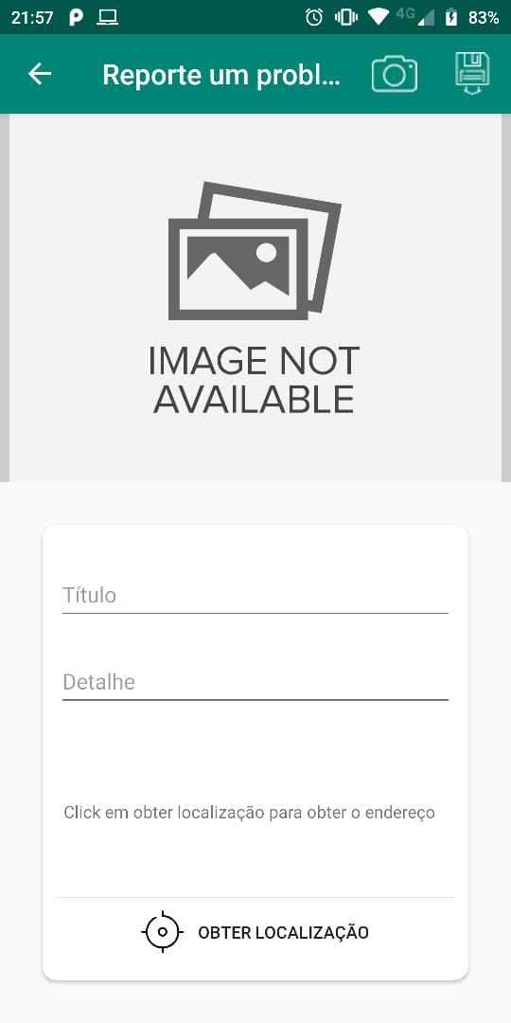
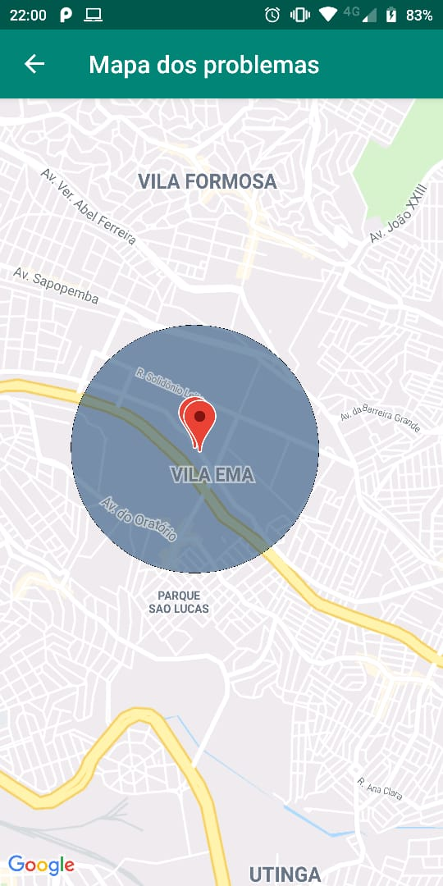
Qual é a sua solução
Através do cadastros de imagens e a inclusão da geo-localização de ocorrências o usuário poderá reportar amigos e familiares, passando informações de maneira rápida e precisa.

Slide 5
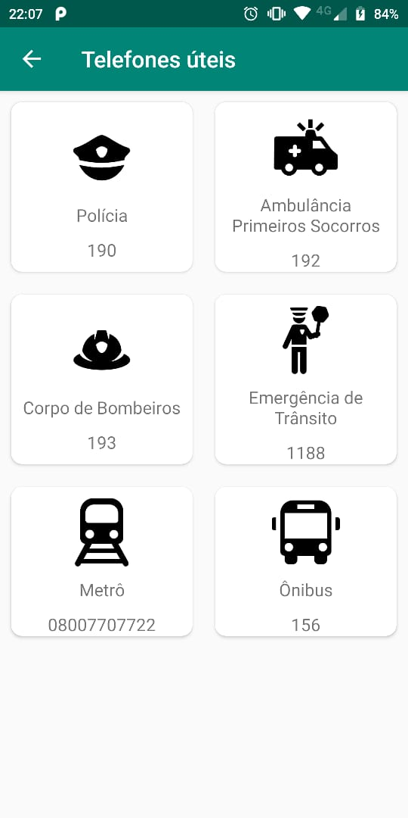
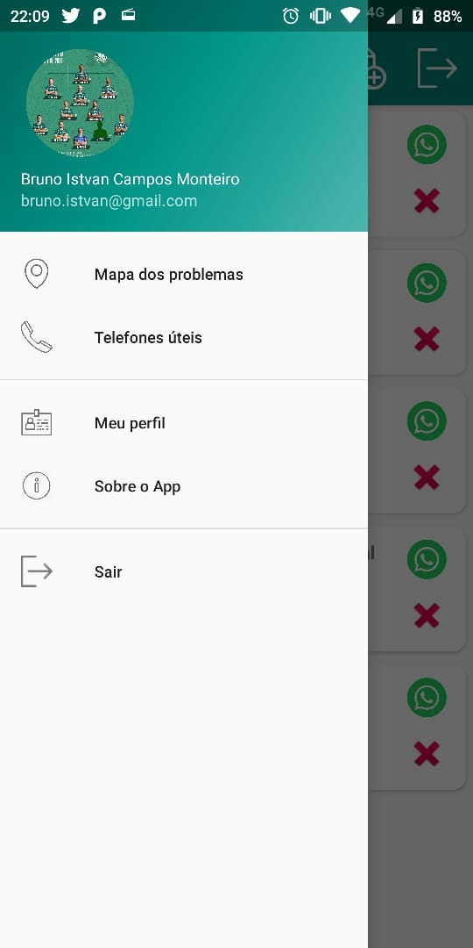
Seus diferenciais
Temos os diferenciais de fornecer uma maneira rápida e ágil para entrar em contato com centrais de serviços de emergência tais como Polícia, Ambulância, Corpo de Bombeiro, CET, Metrô ou SPTrans.
Manter comunicação direta entre os contatos do WhatsApp

Slide 6
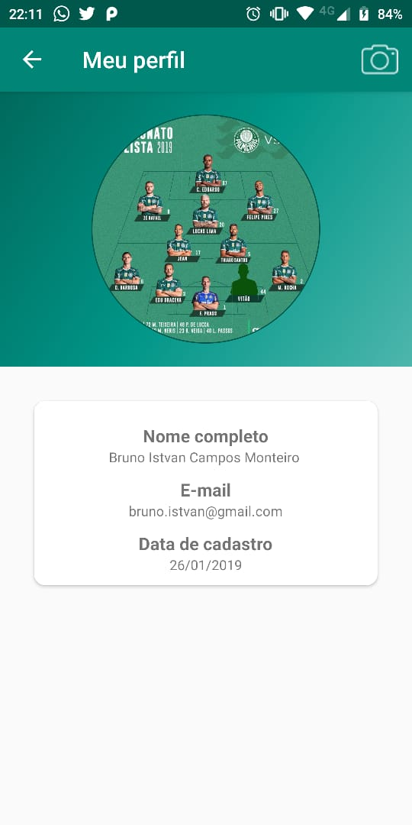
O que está buscando
Buscamos fazer com que os cidadãos da cidade de São Paulo sejam parte ativa da vigilância dos bairros e acompanhem de perto ocorrências e pontos críticos reportados por outros usuários do aplicativo.
Oferecemos um aplicativos de fácil usabilidade onde é possível visualizar em uma lista os problemas cadastrados.

Slide 7
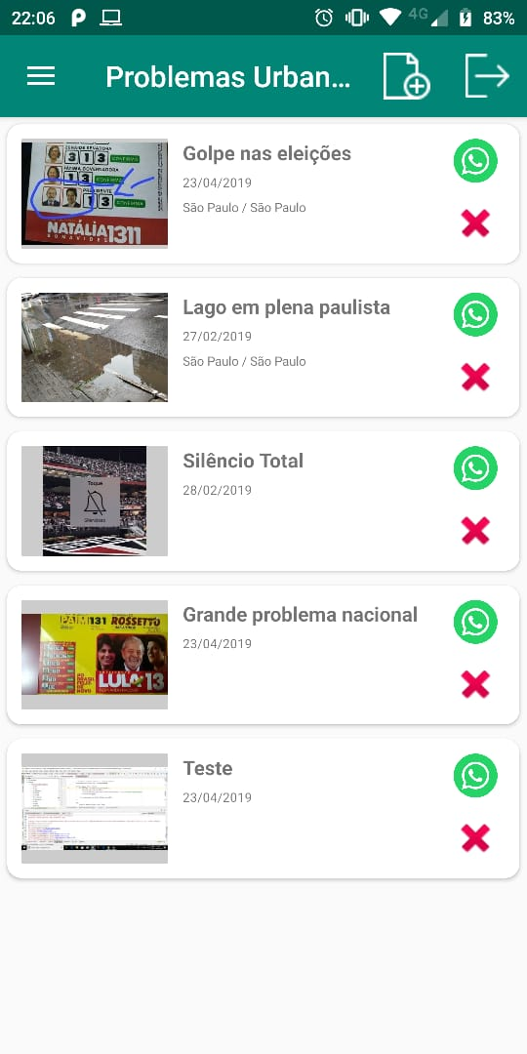
Melhorias futuras
Desenvolvimento futuro de funcionalidade de compartilhamento da ocorrência, juntamente com fotos e localização diretamente aos órgãos responsáveis, podendo ser através de e-mail ou pelas redes sociais (Twitter, Instagram, Facebook, etc).
Outra melhoria, será compartilhar e acompanhar pelo aplicativo os pontos críticos pela cidade cadastrados por outros usuários.
Integração com chatbots

Slide 8
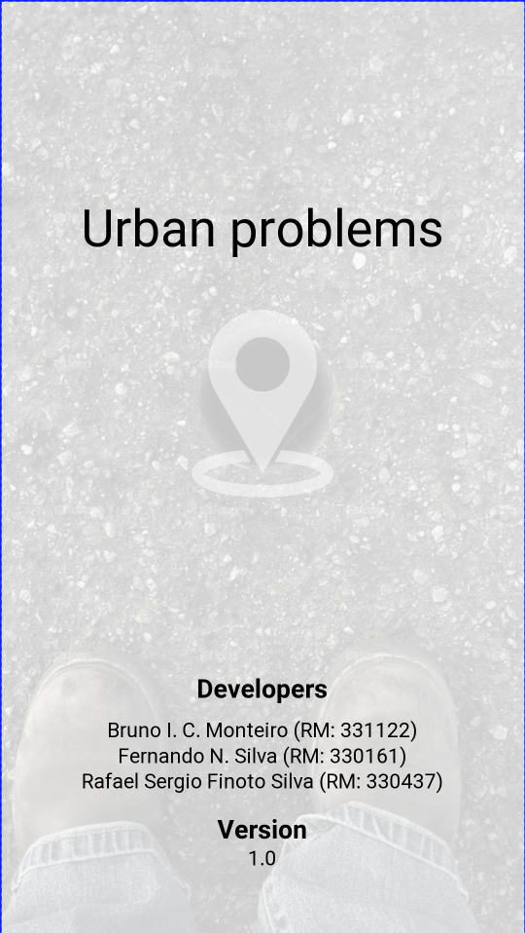
Obrigado
Desenvolvedores:
Bruno Istvan Campos Monteiro - RM: 331122
Fernando Nascimento Silva - RM: 330161
Rafael Sergio Finoto Silva - RM: 330437

